Slide 1

Презентация выпускной работы бакалавра на тему
Разработка алгоритма декодирования сигнала кардиомониторной системы с аудиоканалом передачи данных
Санкт-Петербургский государственный университет
аэрокосмического приборостроения
Кафедра «Моделирования вычислительных и электронных систем»
Разработал: Кольцов Артем Дмитриевич, гр. 4010
Научный руководитель: к.т.н., доцент каф. №41 Жаринов О.О.
Санкт-Петербург 2014

Slide 2
Цель и объект исследования работы
Цель работы – разработать устойчивый и эффективный
алгоритм декодирования сигнала кардиомониторной системы
с аудиоканалом передачи данных при наличии случайных
помех и искажений.
Объект исследования работы – комплекс технических
аппаратных и программных решений по сопряжению
универсального кардиомонитора с аудиоканалом передачи данных
и мобильного устройства – приемника.

Slide 3
Задачи, поставленные
в работе
Обнаружение данных во входящем сигнале
Декодирование полученных данных
Представление декодированных данных в виде графика
стандартного сигнала кардиограммы

Slide 4

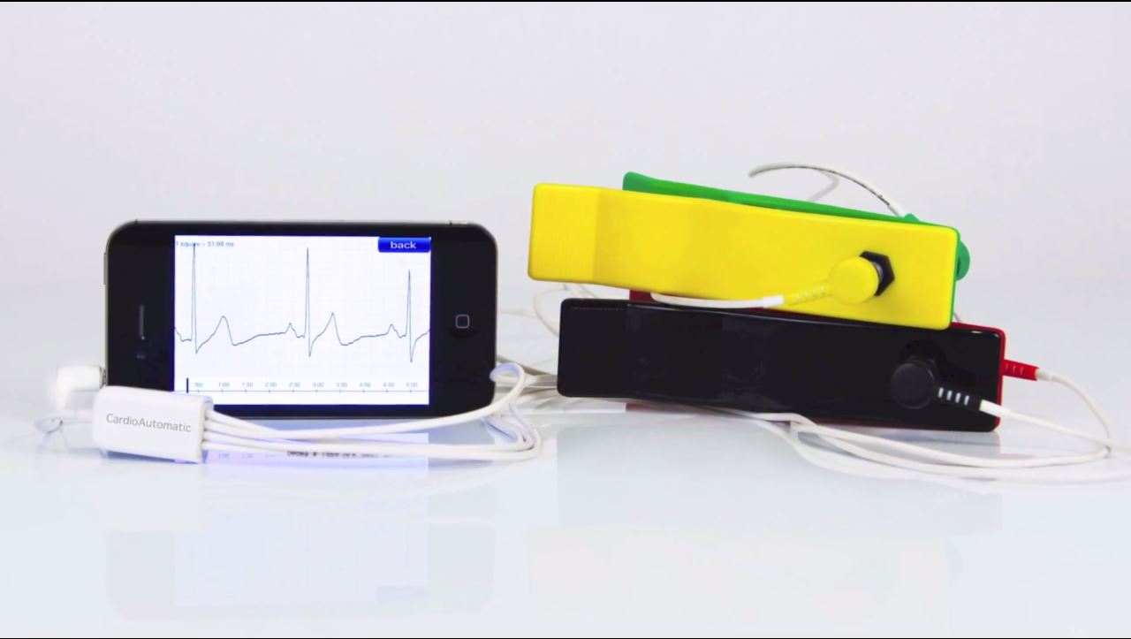
Аппаратная часть кардиомониторной системы

Slide 5
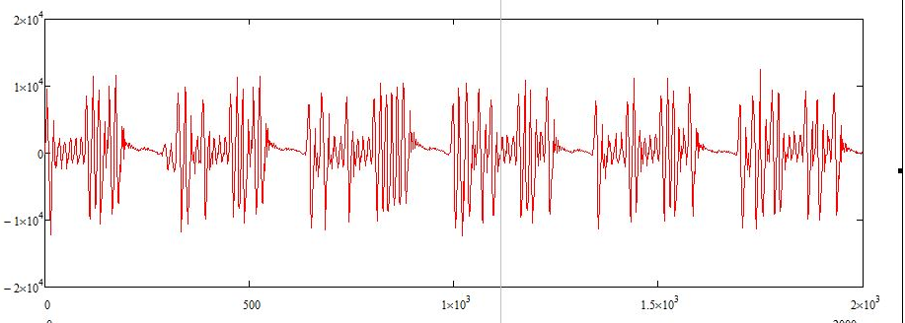
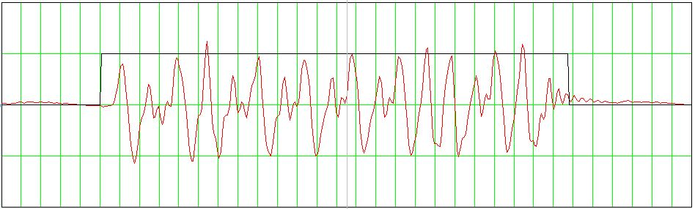
Сигнал на выходе кардиомониторной системы
Общий вид входного сигнала
Блок данных

Slide 6
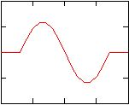
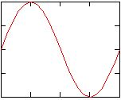
Кодирование отсчетов
Сигнал, кодирующий
значение бита равное 0
S0(t)
Сигнал, кодирующий
значение бита равное 1
S1(t)
Закодировано 12ти разрядное двоичное число
5 последних бит – проверочные
Амплитуда S1(t) в 1,6 раз больше чем у S0(t)
Длина S1 равна 476мкс, длина S0 равна 340мкс

Slide 7
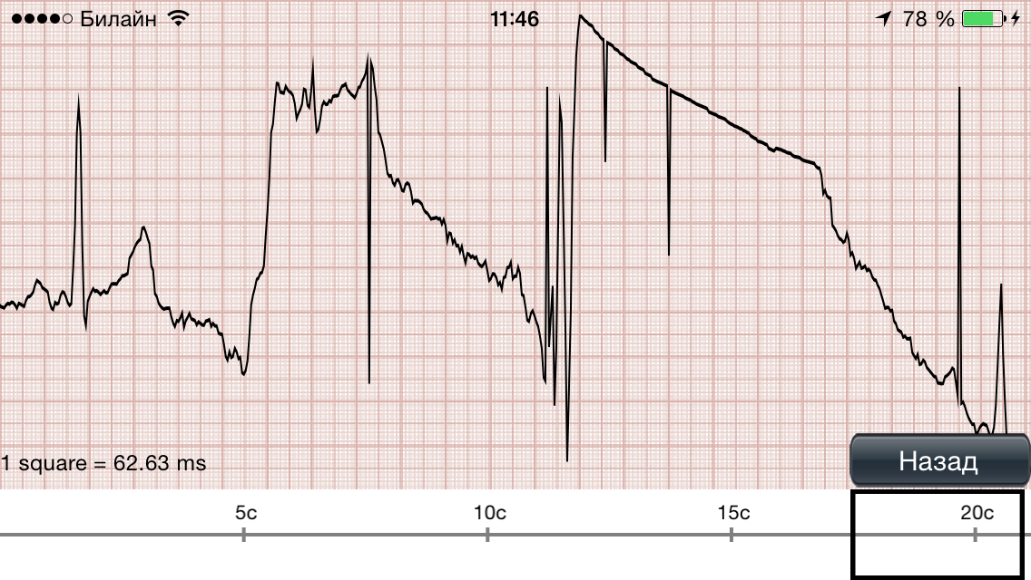
Результат декодирования методами структурного анализа сигнала

Slide 8
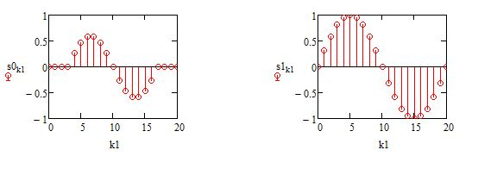
Общий подход к решению задач работы
Из-за невозможности задать пороговый уровень при поиске блоков,
задача обнаружения будет решаться с помощью вычисляемой энергии сигнала
Для поиска фрагментов, кодирующих биты, были заданы эталонные сигналы:

Slide 9
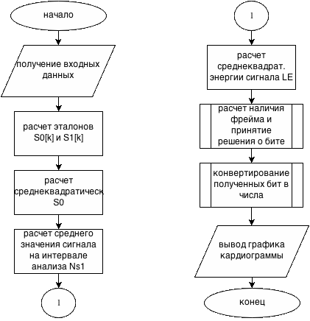
Блок-схема алгоритма

Slide 10


Описание алгоритма
Задание нулевого и единичного эталонов
Ns0 – длина «нулевого» эталона, равная 15
k0 – массив отсчетов от 0 до Ns0 – 1
Ns1 – длина «единичного» эталона, равная 21
k1 – массив отсчетов от 0 до Ns1 – 1
ΔN = (Ns1 – Ns0)/2

Slide 11
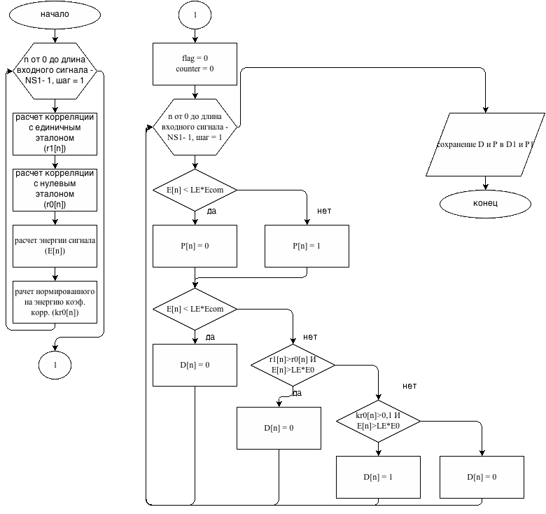
Блок-схема алгоритма по определению наличия фрейма и корреляции с эталонными сигналами на фрагменте декодируемого сигнала

Slide 12
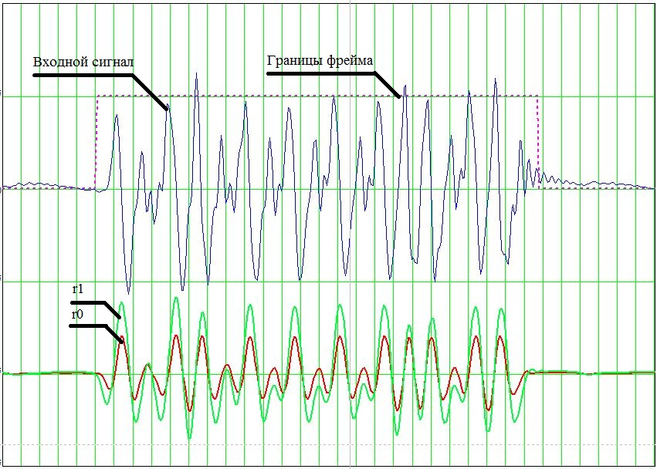
Результат работы алгоритма по определению наличия фрейма и корреляции с эталонными сигналами на фрагменте декодируемого сигнала

Slide 13
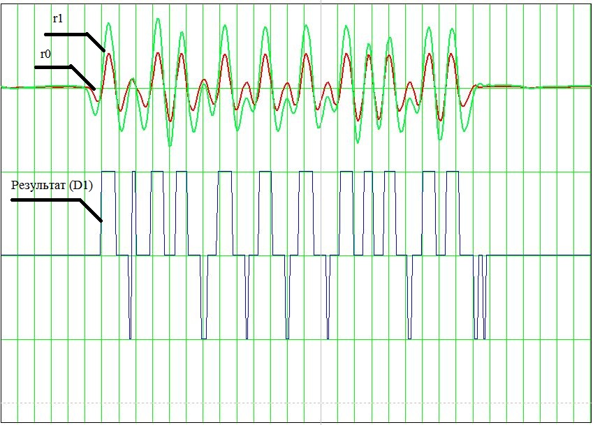
Результат работы алгоритма по определению наличия фрейма и корреляции с эталонными сигналами на фрагменте декодируемого сигнала

Slide 14
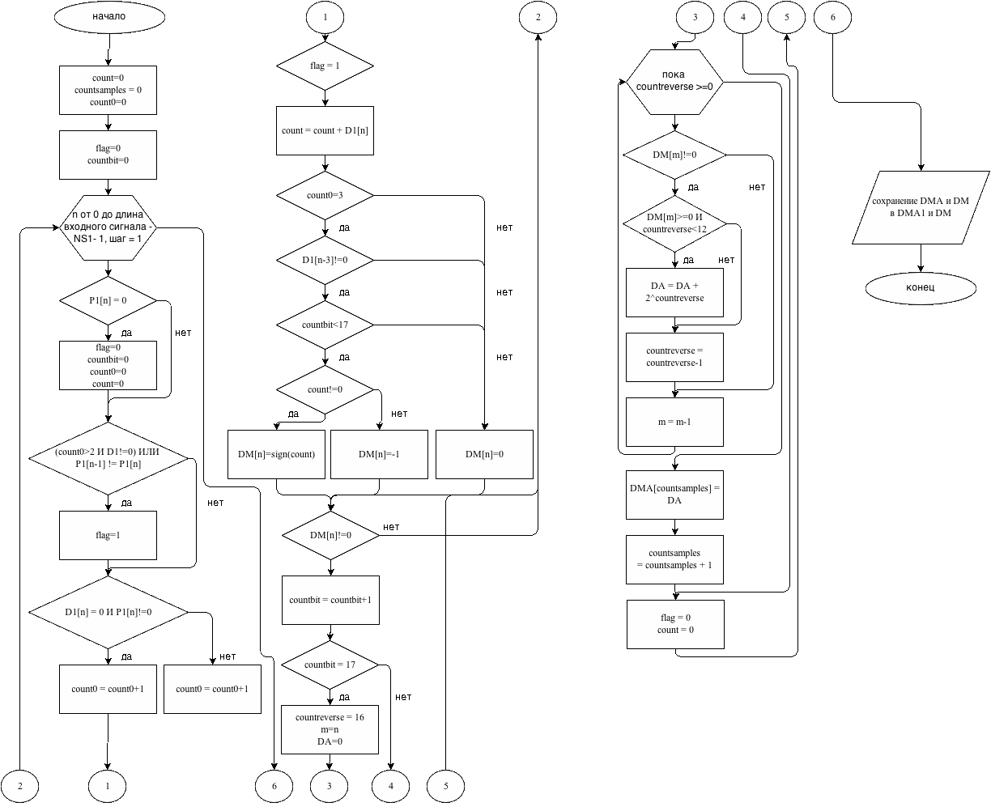
Блок-схема алгоритма по конвертированию декодированного двоичного числа в десятичное

Slide 15
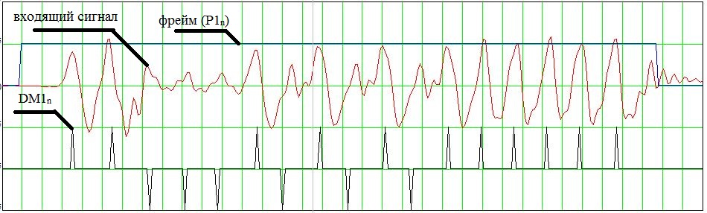
Результат работы алгоритма по конвертированию декодированного двоичного числа в десятичное

Slide 16
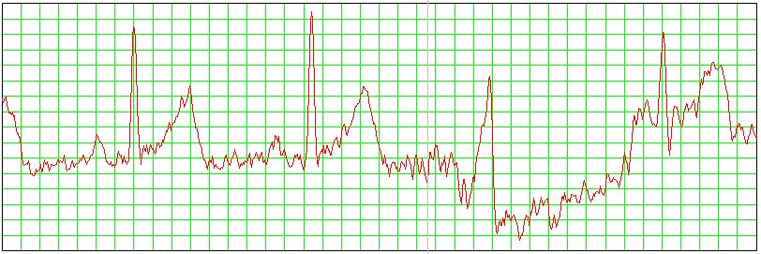
Результат работы алгоритма

Slide 17
Благодарю за внимание!

